Slide 1
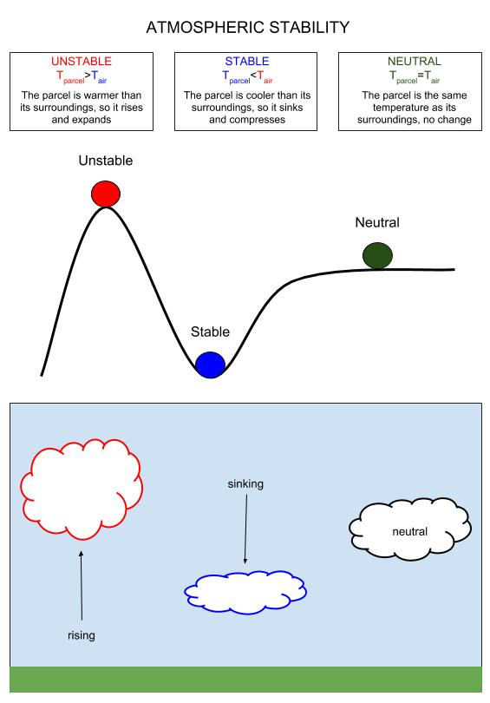
Fizyka Pogody i Klimatu
Stabilność hydrostatyczna atmosfery
Szymon, Malinowski, Krzysztof Markowicz, Hanna Pawłowska
Instytut Geofizyki
Uniwersytet Warszawski

Slide 2
Rozpatrujemy pionowe przesunięcia płynu, który jest w równowadze hydrostatycznej
Cząstka powietrza poruszająca się pionowo w płynie jest poddawana sprężaniu lub rozprężaniu adiabatycznemu; zatem jej temperatura ulega zmianie
Ruch pionowy cząstki powoduje, że może się stać cieplejsza lub chłodniejsza od otoczenia.
Działa na nią siła Archimedesa (wyporu)
Jeśli siła wyporu jest zgodna z kierunkiem ruchu - płyn niestabilny,
Siła wyporu przeciwnie skierowana do kierunku ruchu – płyn stabilny,
Brak siły wyporu - równowaga neutralna

Slide 3
Rozważmy małą masę, lub cząstkę, która będzie się poruszała w nieruchomym płynie będącym w równowadze hydrostatycznej
Następujące założenia stosowane są w metodzie cząstki:
Cząstka zachowuje swoją integralność; nie miesza się z otoczeniem
Ruch cząstki nie zaburza otoczenia, w którym się ruch odbywa
Ciśnienie w cząstce dostosowuje się natychmiast do ciśnienia zewnętrznego
Cząstka porusza się w sposób izentropowy (przemiana adiabatyczna); jej temperatura potencjalna pozostaje stała
Statyczna stabilność atmosfery jest ważna w wyjaśnianiu i przewidywaniu:
Konwekcji cumulusowej oraz groźnych burz
Opadu
Turbulencji w warstwie granicznej
Dynamiki atmosfery w dużej skali

Slide 4
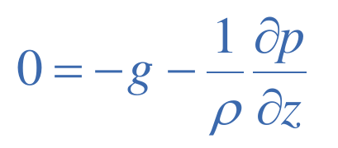
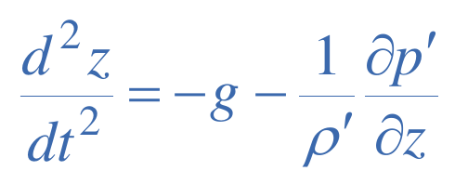
Wielkości nieprimowane będą opisywały stan otoczenia; wielkości primowane opisują stan cząstki
Płyn w otoczeniu znajduje się w stanie równowagi hydrostatycznej, zatem siła gradientu ciśnienia jest równoważona przez siłę grawitacji:
Rozważmy małe wychylenie cząstki w takim płynie. Z drugiej zasady dynamiki Newtona wynika, że przyspieszenie cząstki musi być równe sumie siły grawitacji i siły gradientu ciśnienia

Slide 5
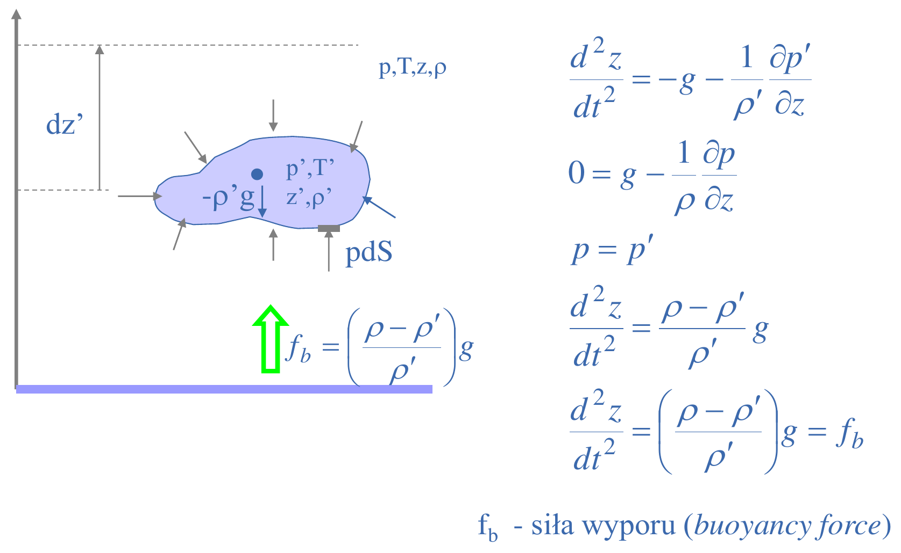

Slide 6
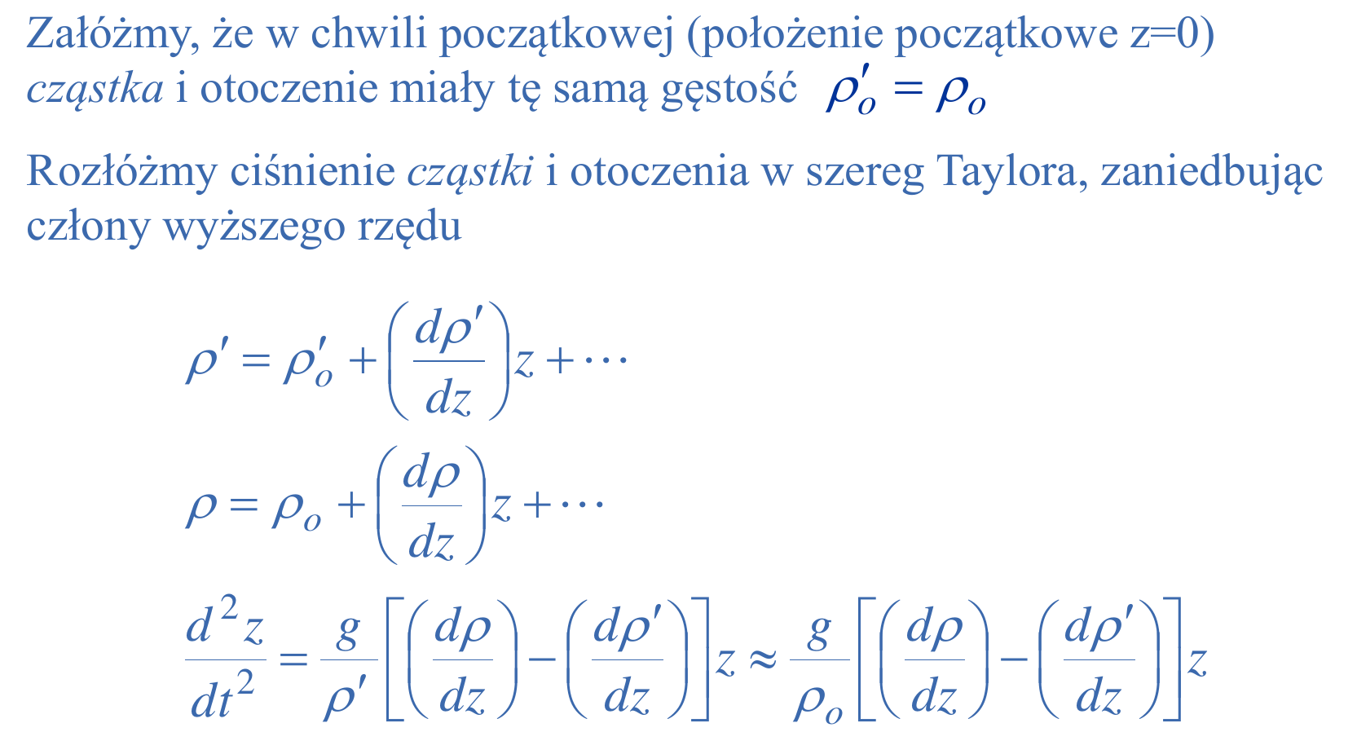

Slide 7
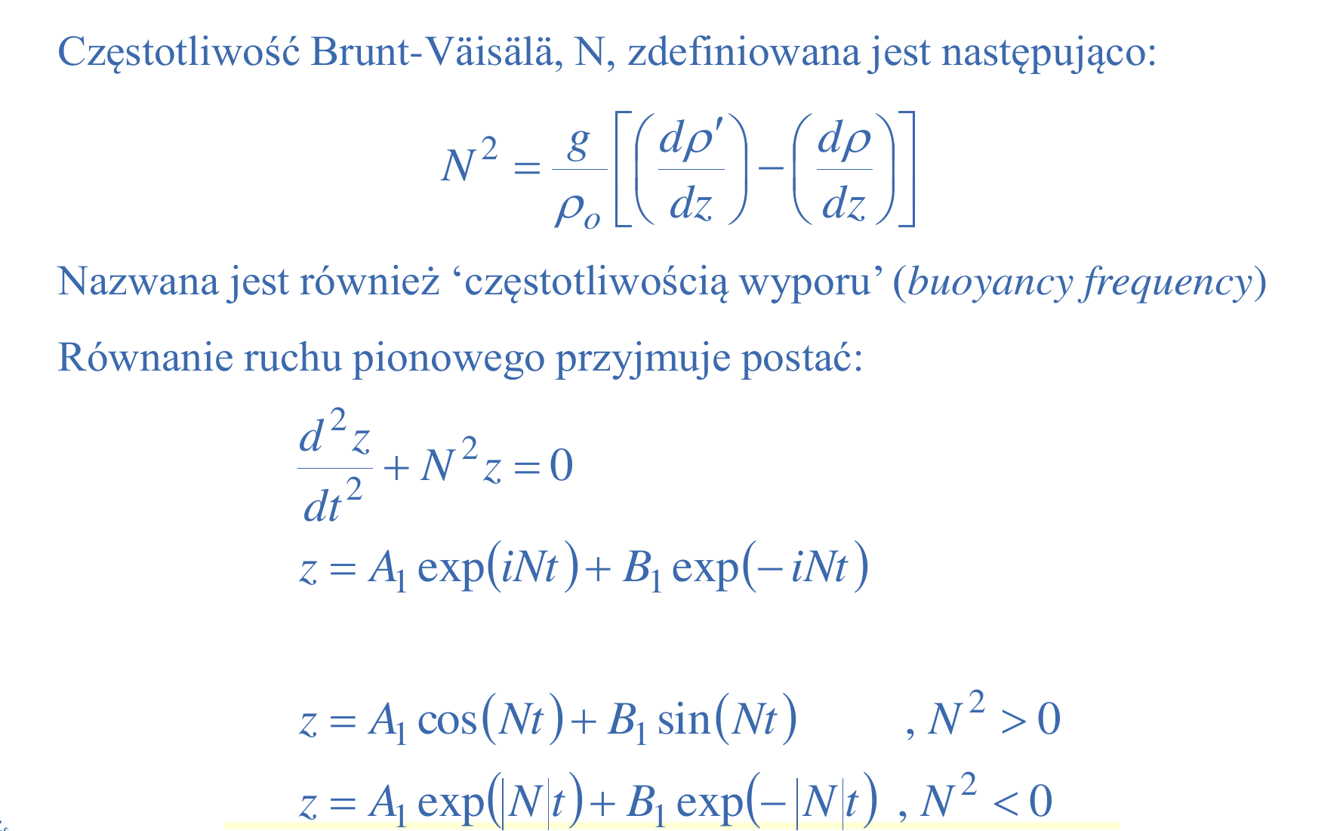

Slide 8
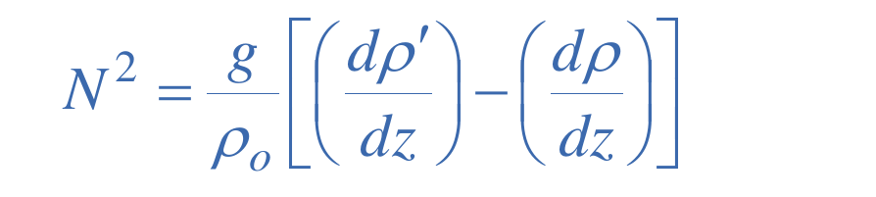
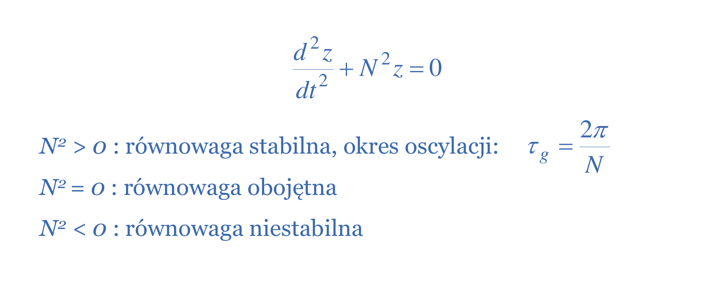

Slide 9
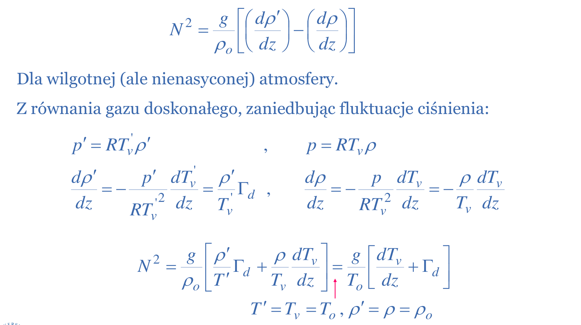

Slide 10
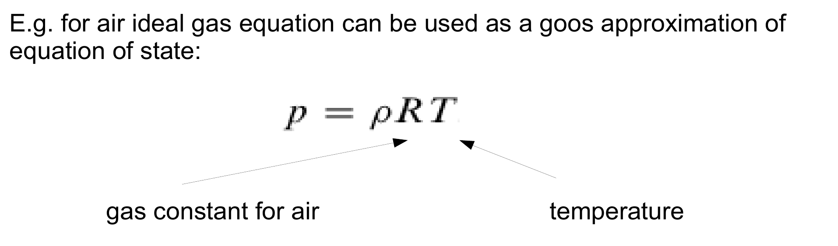
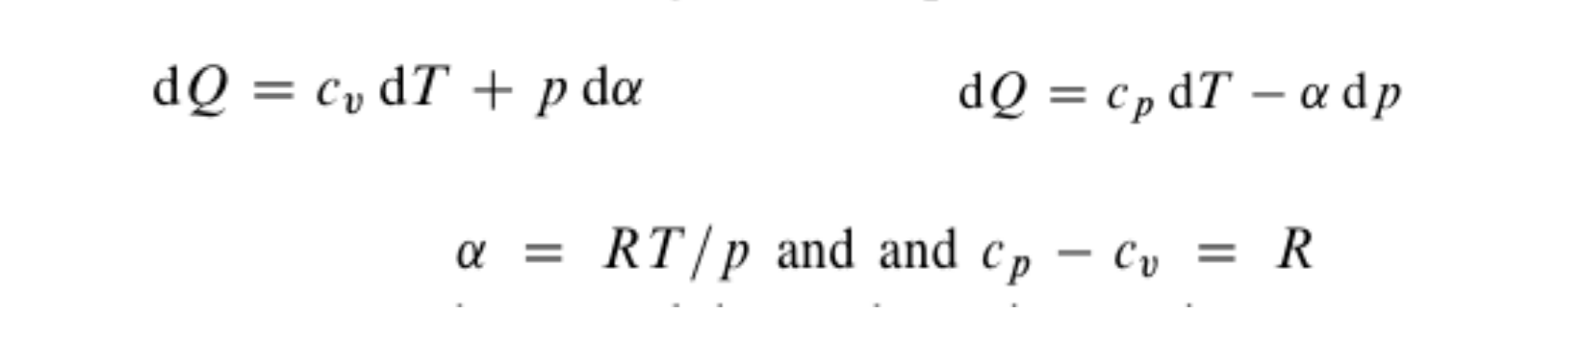
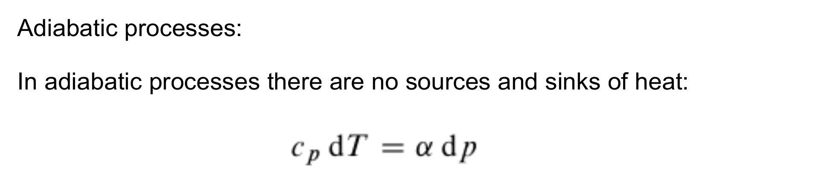

Slide 11
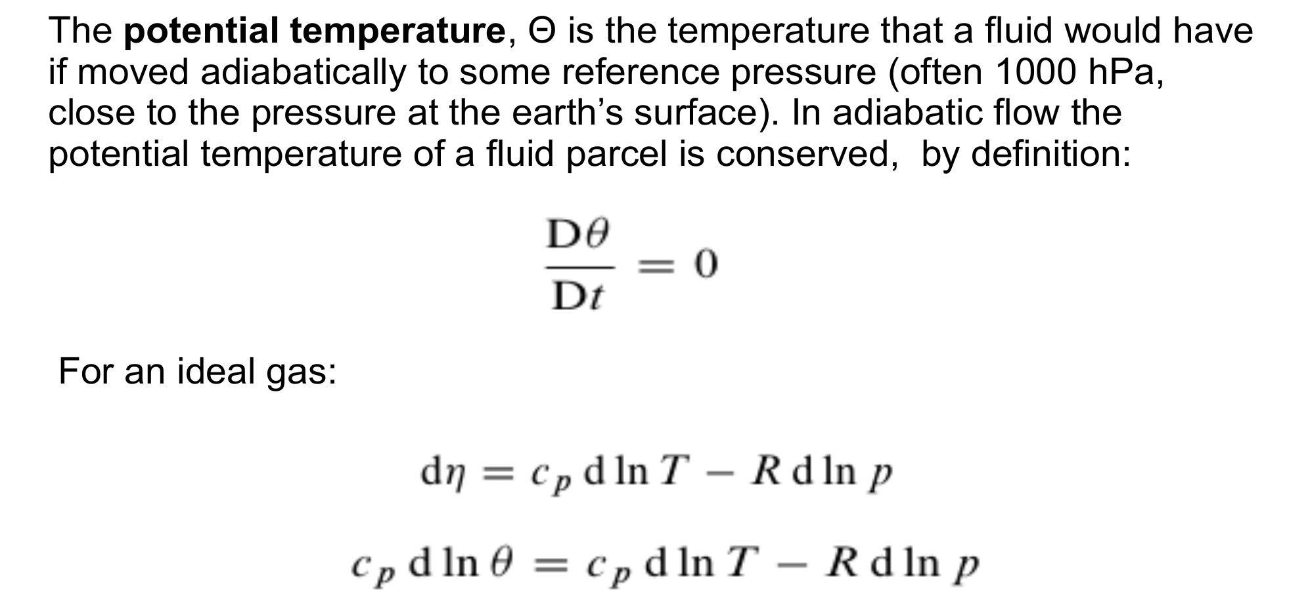


Slide 12
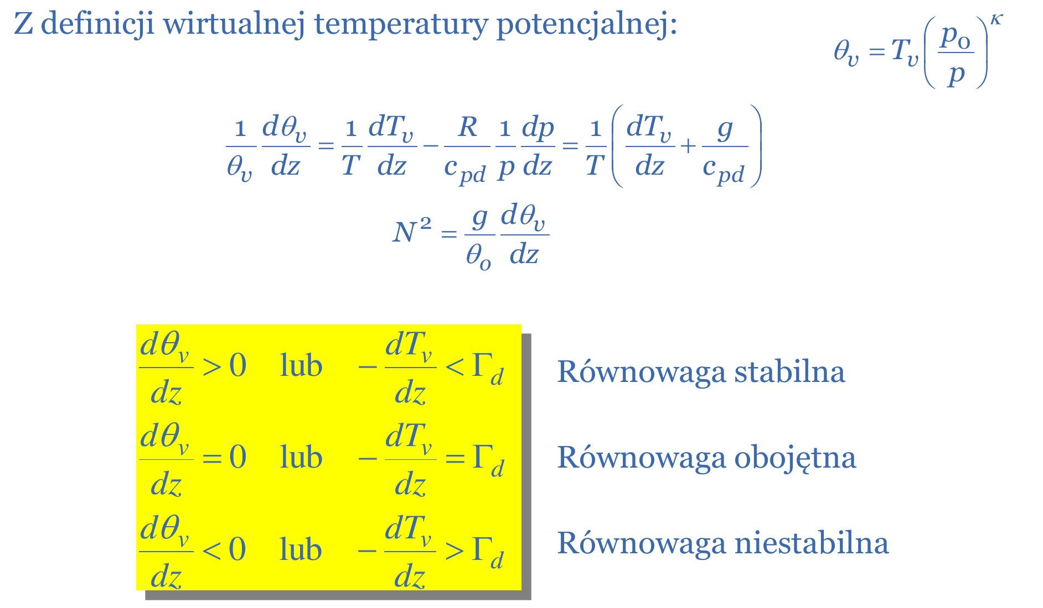

Slide 13
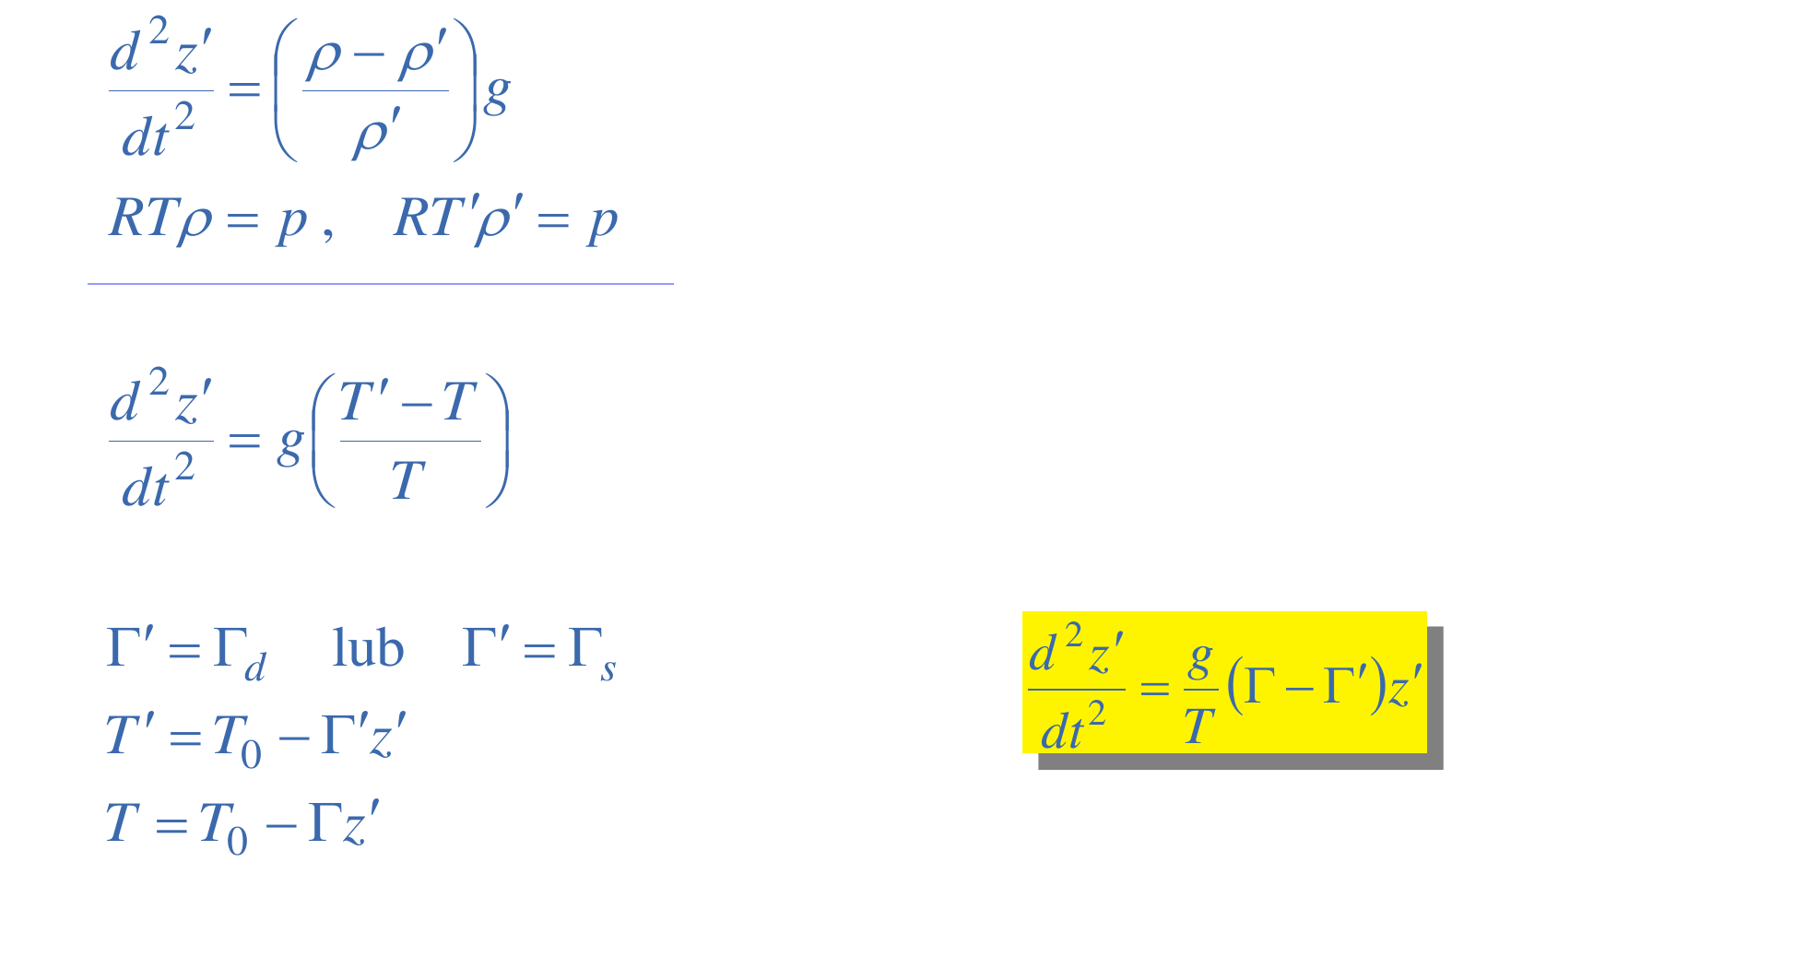

Slide 14
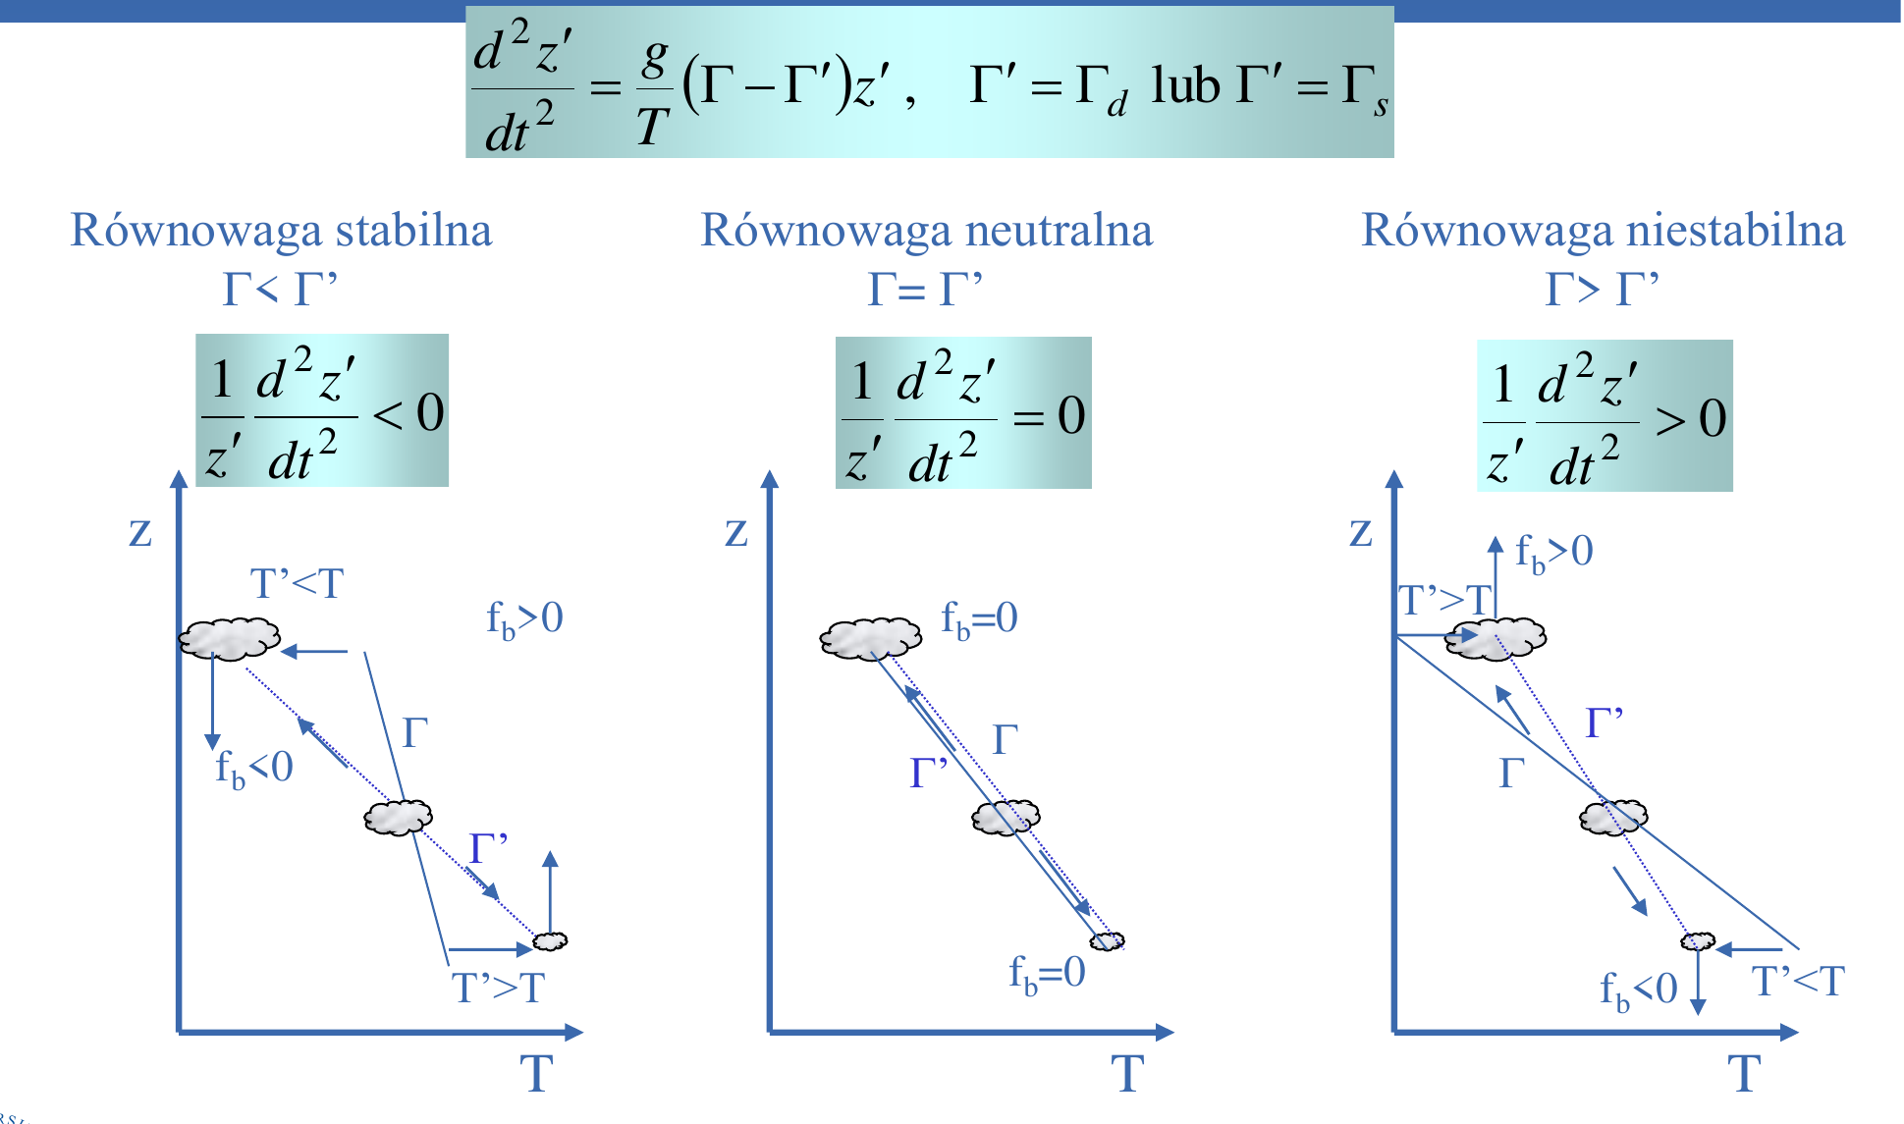

Slide 15
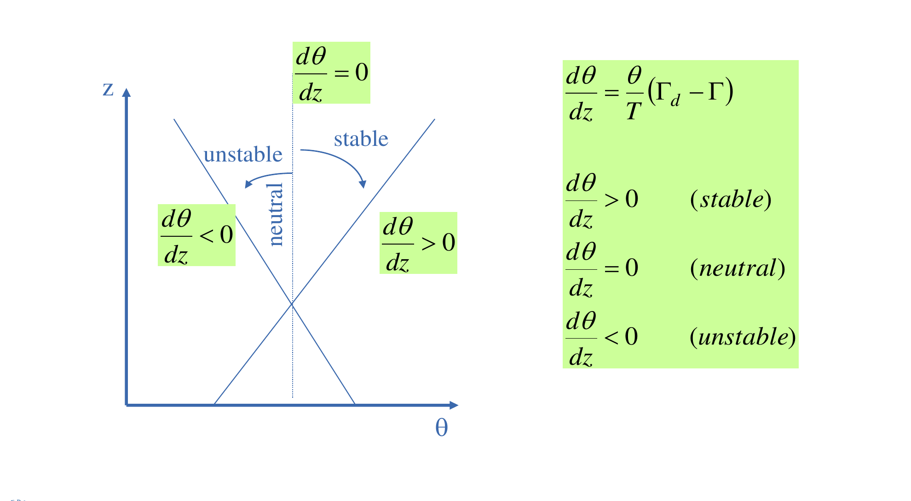
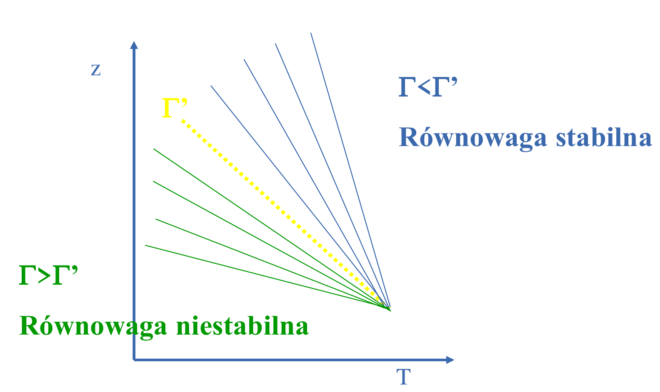

Slide 16
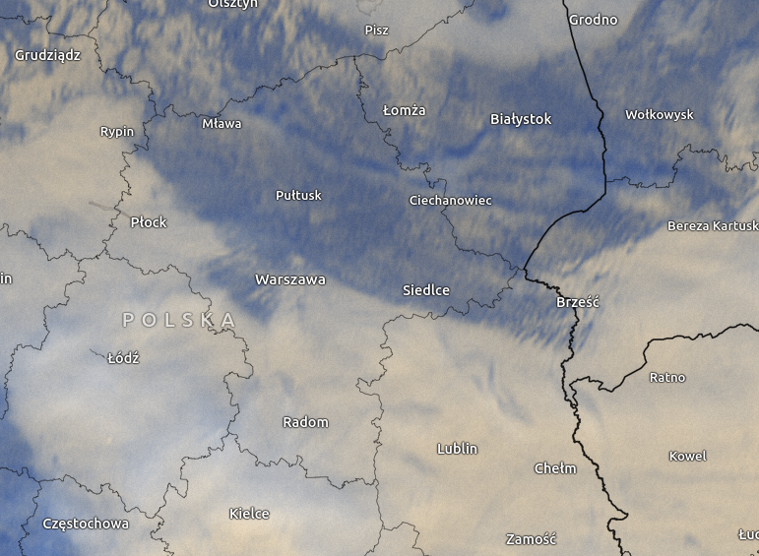
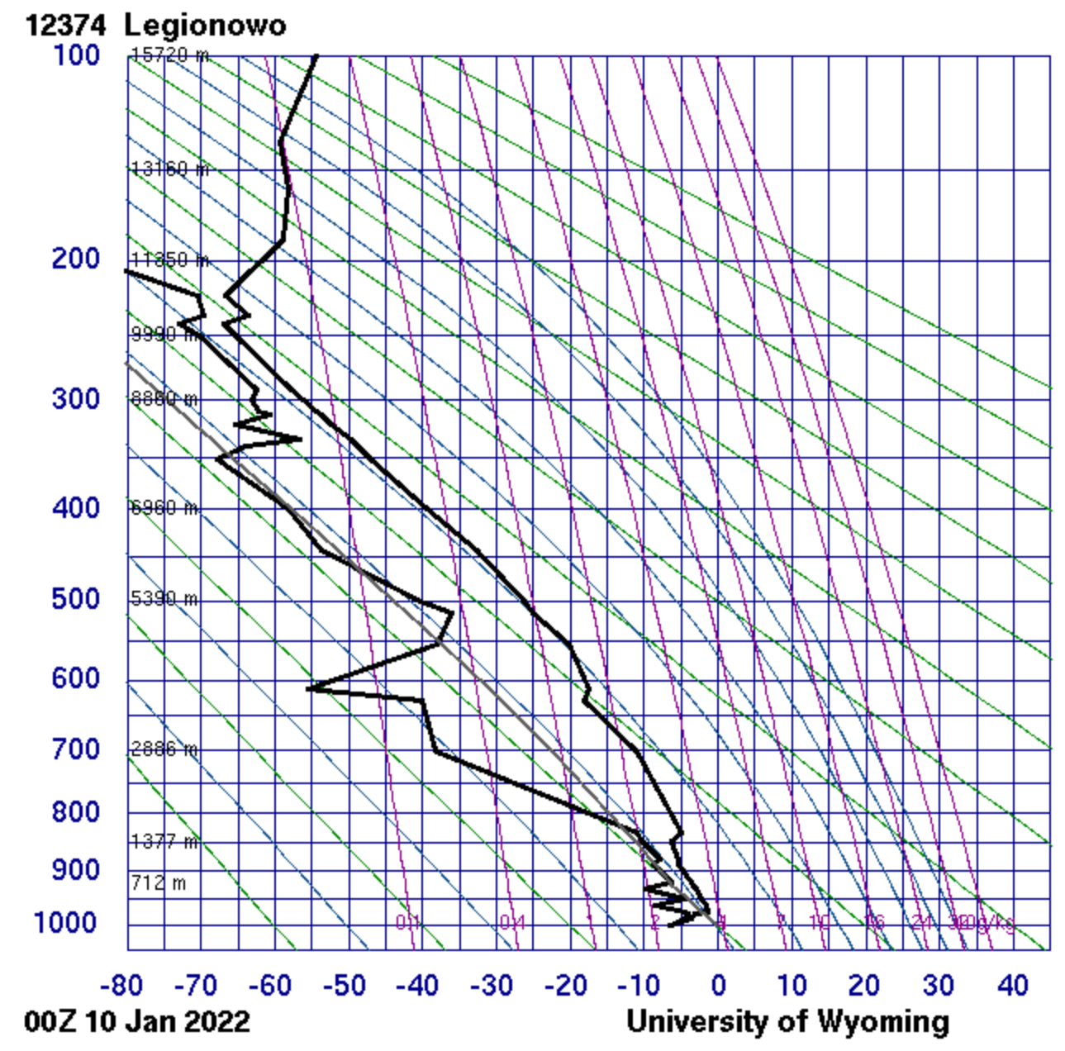
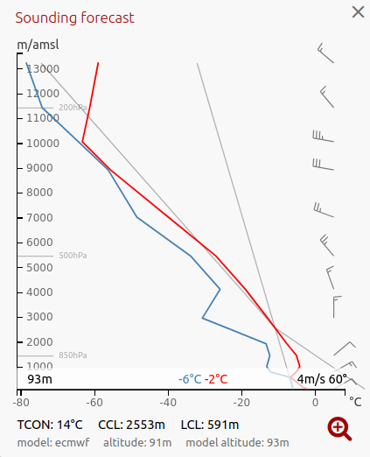

Slide 17
